Slide 1
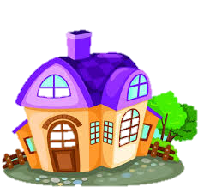
Использование уменьшительно-ласкательных существительных
Выполнил:
Студентки 3 курса
Группы 32 Б ДО
Мегедина Е.А.
Лыкова Г.С.

Slide 2
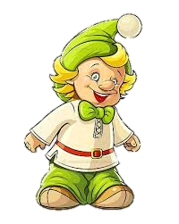
Существительные
Образование уменьшительно-ласкательных существительных с суффиксами -оньк-, -еньк-, -ышек-, -шк-;
Жил-был в одной сказочной стране гном

Slide 3
Гномик был очень маленький.
Все, что его окружало тоже было маленьким.
Давайте посмотрим и расскажем, как жил гномик.
На картинках будут те предметы, которые окружали гномика, но так как предметы эти были очень маленькие, называть их нужно будет ласково.
Итак, начнем наш рассказ.

Slide 4
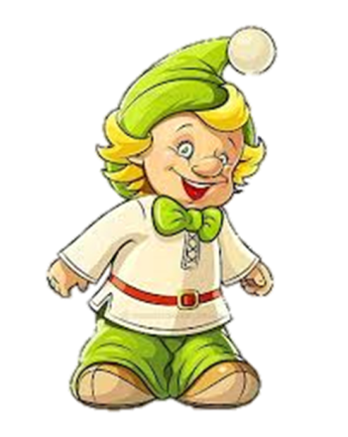
Гномик был совсем маленький.
Поэтому у него были маленькие уши, мы назовем их ласково…….. . Маленькие глаза, мы назовем их ласково…...... .
Маленький рот, назовем его…… .
Маленькая голова, назовем ее…… .
Маленькие руки, назовем их……. .
Маленькие ноги, назовем их…… .
Маленькие пальцы, назовем их… .
А как ласково мы назовем щеки гномика?........ А лоб?....... А ресницы?......... А брови?.......... А волосы?........ А шею?...... А живот?......... А спину?.........
На гномике была одежда и обувь.
Назови ласково его брюки…….. . А рубашку……. . А бант……….. .
А колпак……. .
А ботинки…….. .

Slide 5
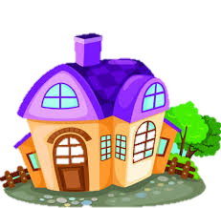
Жил гномик в доме. Но на картинке дом большой, а у гномика он был совсем маленький. Нажми на дом и посмотри какой он был на самом деле. Назови дом ласково, ведь он такой маленький.

Slide 6
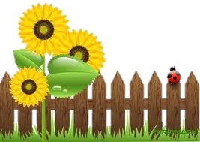
Вокруг домика стоял забор. Он тоже был совсем маленький. Нажми на забор и посмотри какой он был. Назови его ласково.

Slide 7
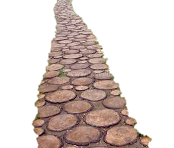
Гномик обычно шел в свой домик по дороге, которая шла от самого заборчика. Дорога была совсем маленькая, поэтому назовем ее…….

Slide 8
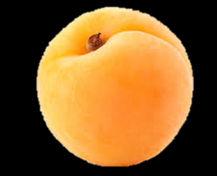
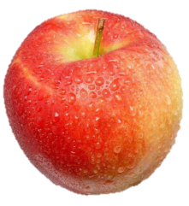
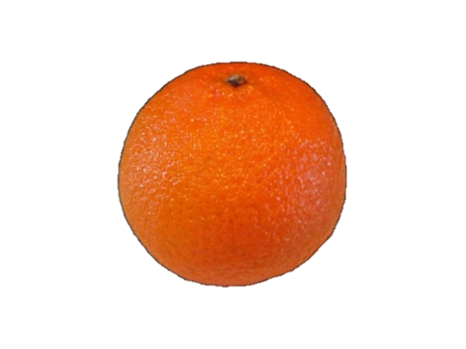
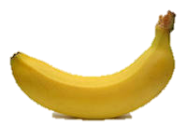
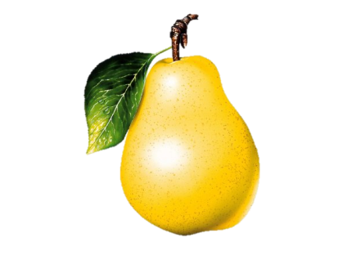
Рядом с домиком гномика был прекрасный сад. Так как сад был маленький, то мы назовем его……. В садике росли разные фруктовые деревья и фрукты. Фрукты были маленькие, как сам гномик, поэтому ласково мы назовем их ………… А теперь нажимай на каждый фруктик, чтобы увидеть какой он маленький и называй его ласково.

Slide 9
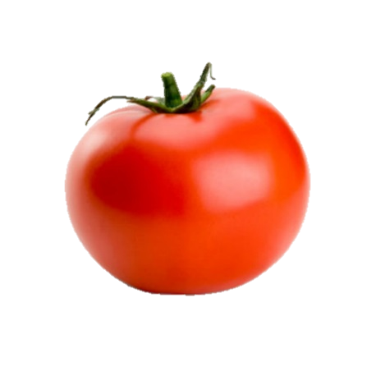
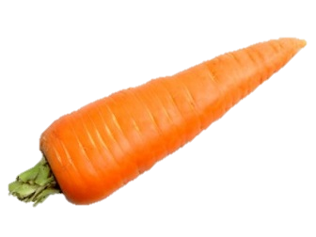
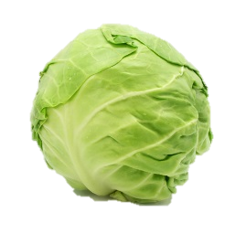
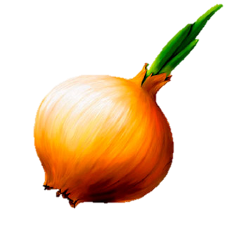
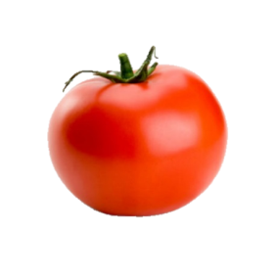
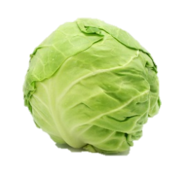
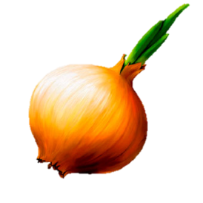
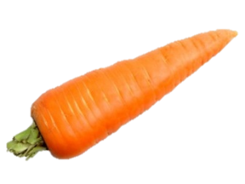
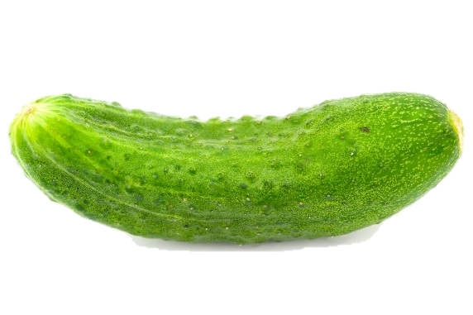
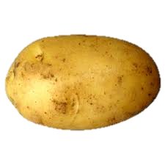
А еще у гномика был огород. Маленький совсем, поэтому мы назовем его ……… В огородике росли маленькие овощи. Нажимай на них и называй ласково.

Slide 10
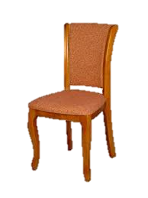
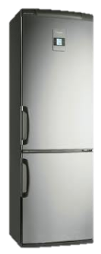
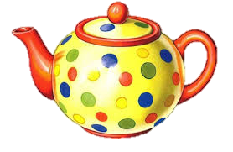
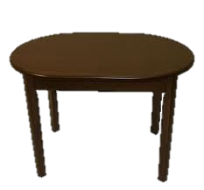
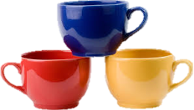
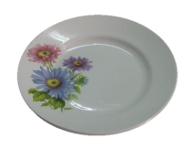
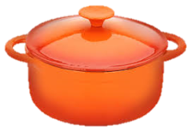
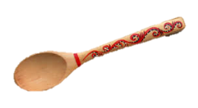
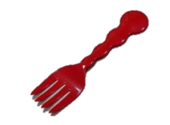
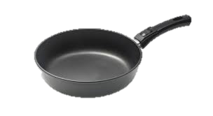
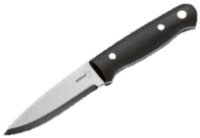
В домике у гномика была кухня и комната. Так как они были маленькие, кухню мы назовем…….., а комнату…........ . Давай посмотрим что было у гномика на кухоньке. Не забывай называть предметы ласково, они ведь были маленькие.

Slide 11
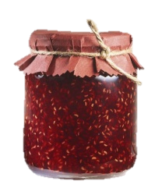
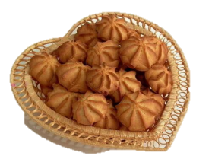
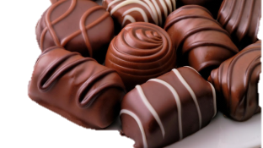
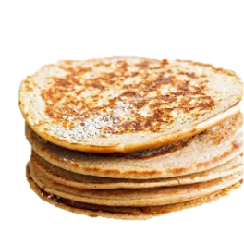
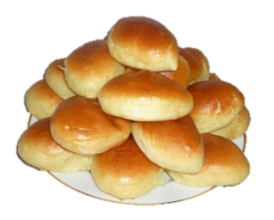
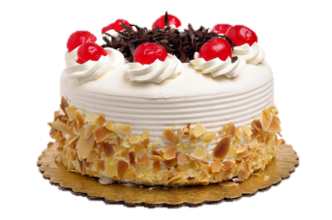
А теперь гномик приглашает нас за столик попить чай. Как мы ласково чай назовем?........ С чем нам гномик предлагает попить чаек? Назови ласково.

Slide 12
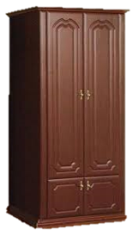
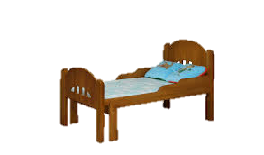
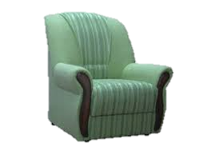
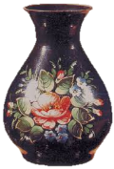
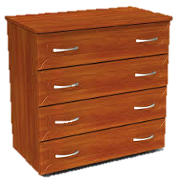
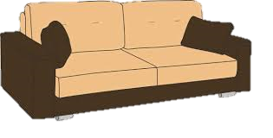
А теперь посмотрим, что было в комнатке у гномика. Назови все предметы ласково

Slide 13
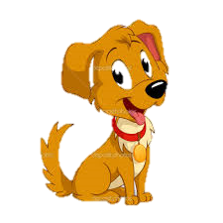
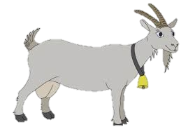
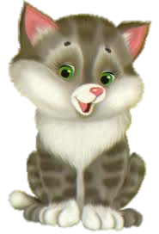
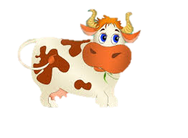
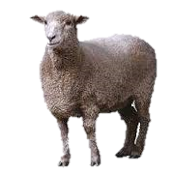
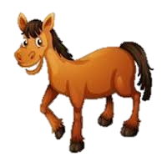
Рядом с домиком гномика жили домашние животные. Назови всех животных ласково.

Slide 14
А вот еще одна игра от гномика. Положи в мешочек только те картинки, на которых изображено много предметов. Называй эти предметы ласково. А после того, как сложишь в мешочек нужное, назови ласково оставшиеся картинки.

Slide 15
А что мы набрали в лесу? Назови ласково.

Slide 16
После игры можно пойти прогуляться в лес. Лес этот маленький, поэтому назовем его ласково……..Каких лесных зверюшек мы встретили в лесочке? Назови их ласково.

Slide 17
Как незаметно прошел день. Назови день ласково……. Наступил вечер. Как мы его ласково назовем?.........
Пора нам прощаться с гномиком. Очень хороший денек мы провели в гостях в сказочной стране. Спасибо и вам за внимание и помощь в рассказе.
Вы молодцы.

